Slide 1



Slide 2

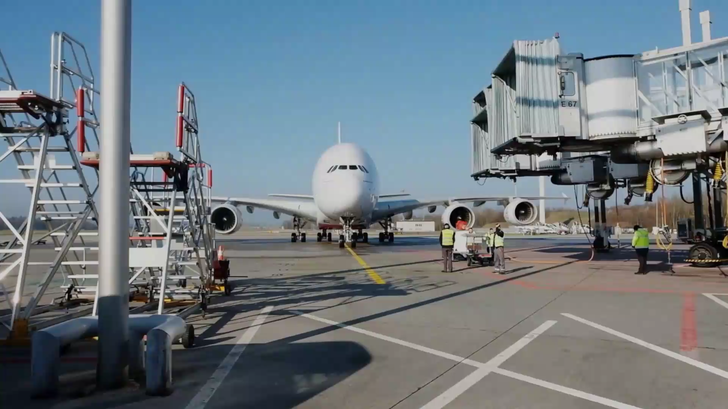





Somos el gremio empresarial que agrupa a las principales empresas concesionarias de infraestructura para servicios públicos en los sectores de energía, infraestructura de transporte, telecomunicaciones, saneamiento, riego e infraestructura social.
Nuestro propósito
Impulsar el desarrollo ético, confiable y sostenible de servicios públicos para mejorar la calidad de vida de las personas y competitividad del país.
Nuestro valores
Sostenibilidad y seguridad
Visión a largo plazo
Buenas prácticas
ambientales y sociales
Ética

Slide 3

Problemas en la planificación y formulación
Diseño institucional
Atomización de proyectos
Insuficiente capacidad de gestión
Fuente: Anexo 4 del DU 014-2019 | Elaboración: AFIN

Slide 4

Problemas en la ejecución
Baja calidad de proyectos genera:
Paralizaciones, retrasos y más costos
No control de avance físico

Slide 5

Problemas en el control
Superposición opiniones técnicas
Falta de evaluación de los informes de control

Slide 6

Propuestas para mejora inversión pública-obra pública
En planificación y formulación
Planificación territorial y reforma en la asignación presupuestal
Creación de una Agencia Nacional de Infraestructura
Obras de relevancia nacional a cargo del Gobierno Nacional

Slide 7


Propuestas
En ejecución
Empaquetar inversiones territoriales y multisectoriales
Implementar PMO, BIM, contratos colaborativos, etc.
En control
Evaluar la calidad de los informes de control simultáneo y ex post
Colocar en línea toda la información sobre los proyectos

Slide 8


Propuestas en APP
Reestructuración del proceso APP
Desincentivar conductas oportunistas en concursos
Liberación de áreas: procesos de reasentamiento y reubicación

Slide 9


Avance de las APP en los sectores y qué nos falta…

Slide 10

Infraestructura vial
La participación privada ha contribuido a reducir las vías nacionales sin pavimentar
 | NACIONAL |  | DEPARTAMENTAL |  | VECINAL
 | KM totales | % No pavimentado | KM totales | % No pavimentado | Km totales | % No pavimentado
1990 | 15,692 | 63% | 14,444 | 93% | 39,806 | 98%
2000 | 17,053 | 50% | 14,251 | 92% | 46,909 | 98%
2010 | 23,596 | 47% | 25,774 | 92% | 34,875 | 97%
2019 | 27,054 | 18% | 27,640 | 85% | 114,261 | 98%
Fuente: MTC | Elaboración: AFIN
16 contratos de concesión comprenden 6,693.21 Km, que representan el 25% de la red vial nacional

Slide 11
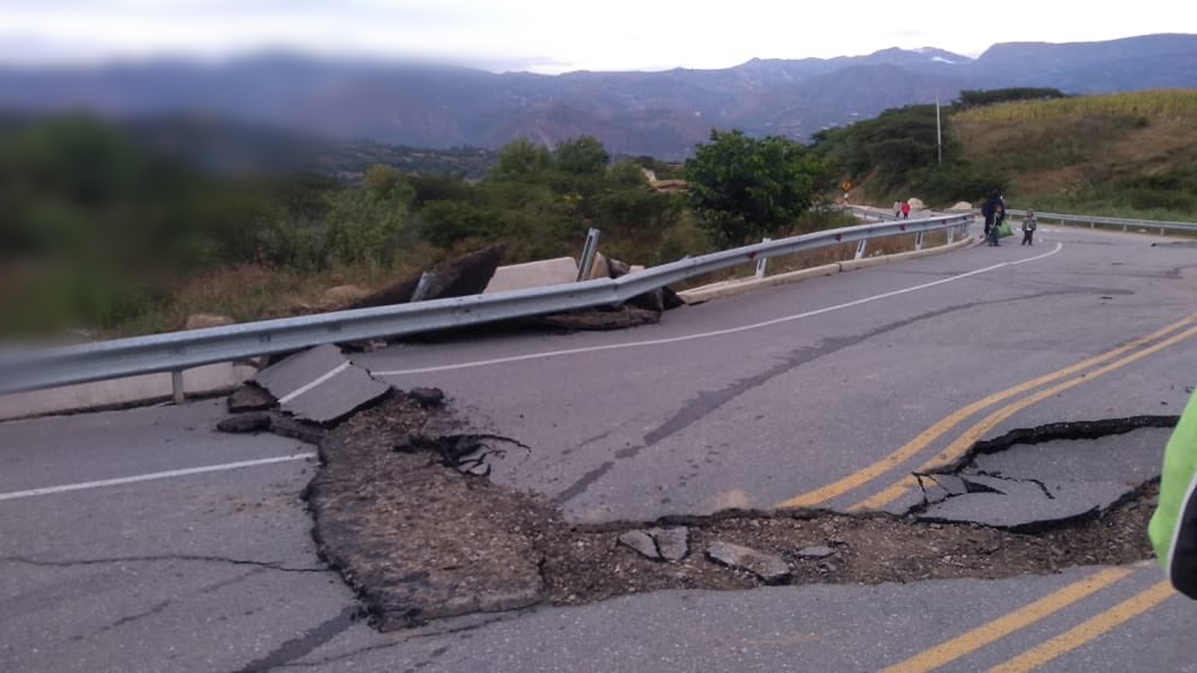
Situación en carreteras
140,184 km
203 AÑOS
Se necesitan
APP
de la red vial nacional, departamental y vecinal existente no está pavimentada
demoraría pavimentar la red vial nacional a través de obra pública (*)
para cerrar la brecha actual
(*) Estimación AFIN a partir de datos de la Memoria Anual de Provias Nacional 2018 y Estadística del MTC
Notes:
https://www.gob.pe/institucion/mtc/informes-publicaciones/344790-estadistica-infraestructura-de-transportes-infraestructura-vial

Slide 12


Propuestas en el sector vial
APP y gestión vial
Seguridad jurídica
Destrabar concesiones vigentes
Solución liberaciones de áreas

Slide 13

Puertos
Evolución del movimiento de carga portuaria
(Millones TM)
Inicio de explotación:
Matarani: AGO1999
Paita: OCT 2009
TPP: AGO 2014
Salaverry: OCT 2018
98% del tráfico de carga de puertos a través de puertos concesionados
Inicio de explotación:
TNM: JUL 2011
Muelle Sur: MAY 2010
Fuente: APN, INEI | Elaboración: AFIN
TNM + M. Sur concentran el 66% de la carga movilizada a nivel nacional en puertos de uso público

Slide 14

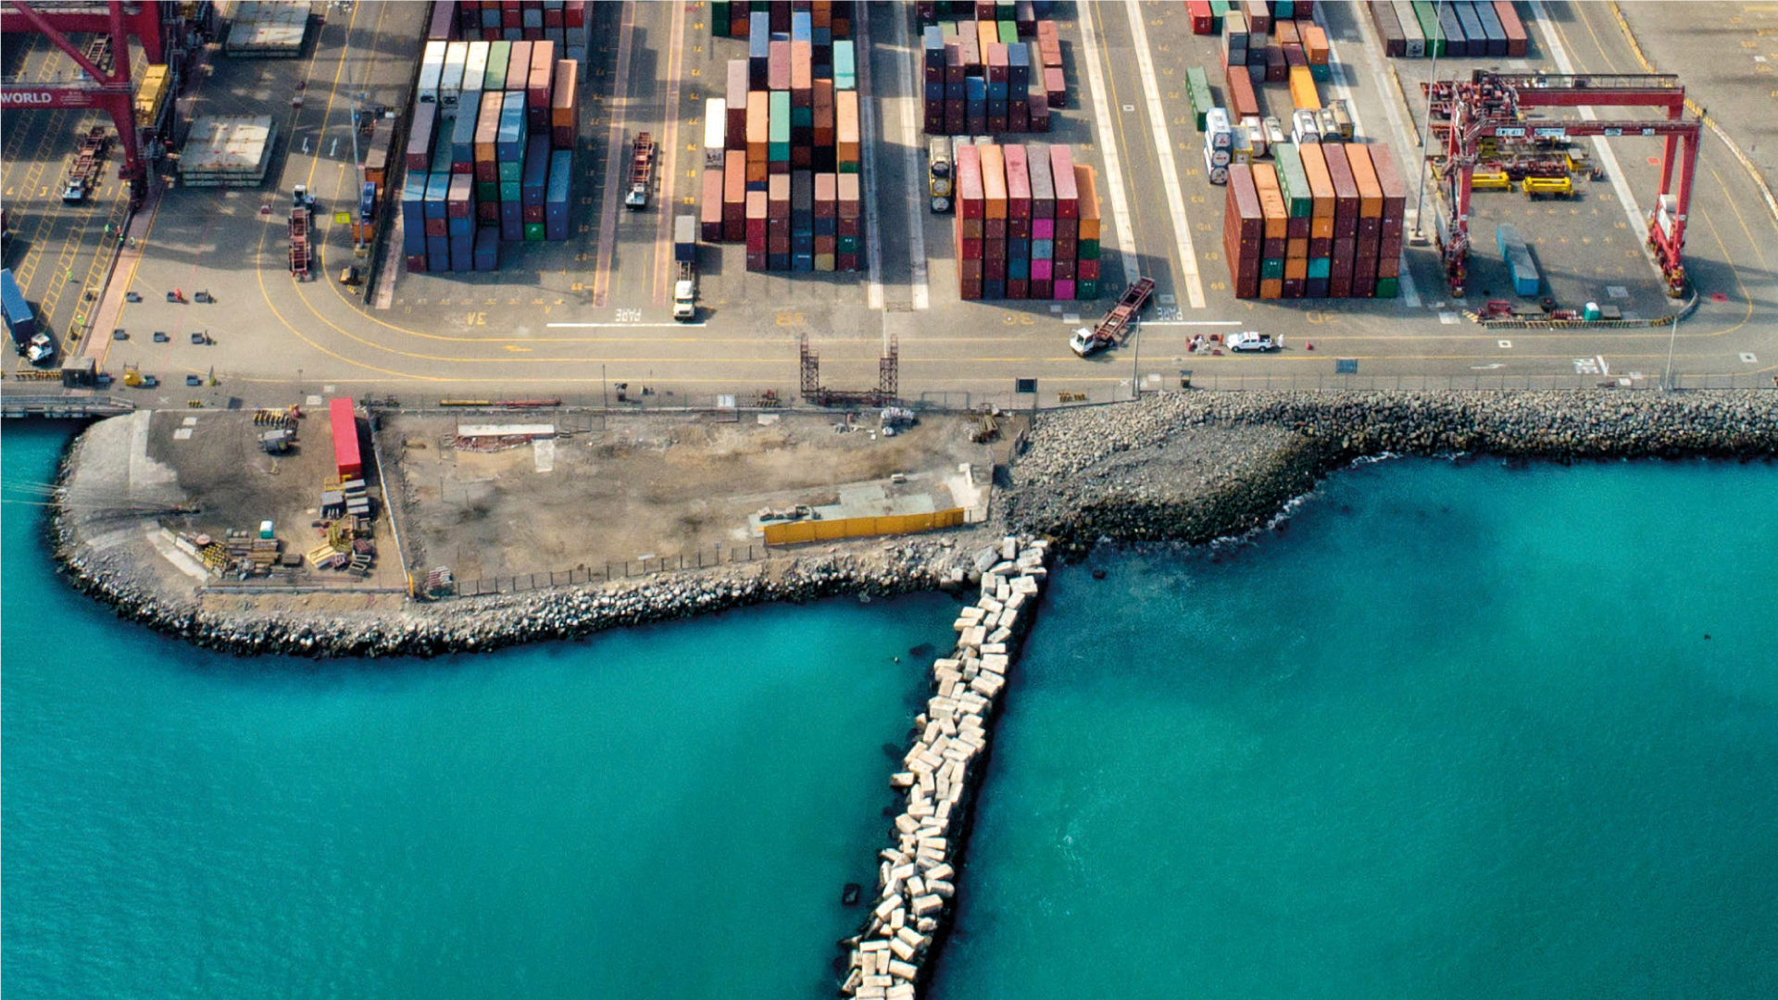
Propuestas en puertos
Creación de corredores logísticos
Descongestionar accesos al Callao
Proyecto de la Base Naval-claridad
Coherencia en permisos ambientales
Predictibilidad tarifaria

Slide 15
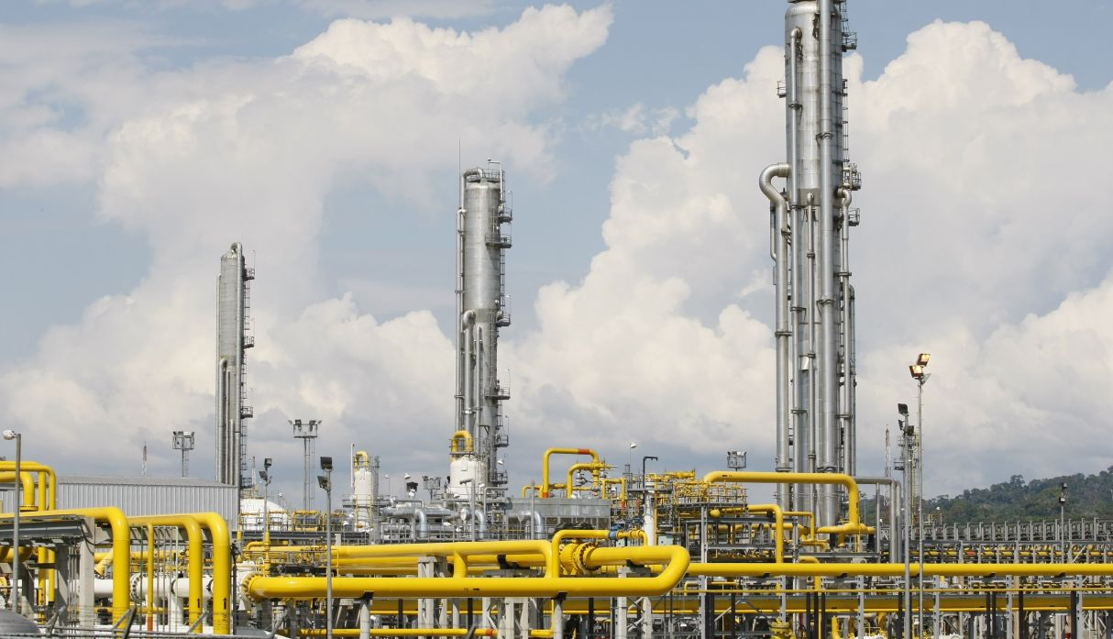

Propuestas en el sector hidrocarburos
Actualización en el sistema de regalías-promoción inversión
Gas natural-mejora competitividad tarifaria
Estado cumpliendo obligaciones

Slide 16

Aeropuertos
1er grupo: Evolución de pasajeros
 | NACIONALES |  | INTERNACIONALES
 | 2007 | 2019 | 2007 | 2019
Cajamarca | 76,487 | 472,257 | - | -
Chachapoyas | 359 | 21,893 | 20 | -
Huaraz | 9,983 | 636 | 8 | 12
Iquitos | 491,783 | 1,195,585 | 1,438 | 291
Pucallpa | 209,351 | 735,473 | 267 | 20
Talara | 9,854 | 318,552 | 30 | 59
Tarapoto | 180,662 | 923,925 | 5 | 295
Trujillo | 167,427 | 654,245 | 176 | 3,390
Tumbes | 63,275 | 261,346 | 78 | 448
Pisco | - | 63,158 | - | 381
Chiclayo | - | 676,379 | - | 14,749
Piura | - | 1,149,295 |  | 483
Las concesiones de los aeropuertos permitió aumentar la capacidad para recibir mayor afluencia de viajeros
2do grupo: Evolución de pasajeros
Fuente: OSITRAN | Elaboración: AFIN
 | NACIONALES |  | INTERNACIONALES
 | 2011 | 2019 | 2011 | 2019
Arequipa | 1,006,802 | 1,985,157 | 11,285 | 17,624
Ayacucho | 52,762 | 276,233 | - | -
Juliaca | 253,716 | 466,666 | 11 | 561
Pto Maldonado | 193,027 | 336,730 | 12 | 60
Tacna | 248,641 | 485,000 | 10 | 17

Slide 17
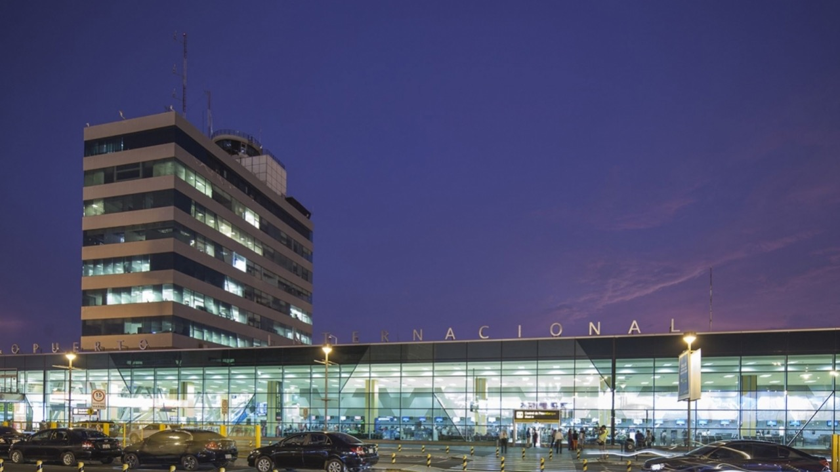
Propuestas en aeropuertos
Prioridad: nueva torre de control Lima
Solución acceso al nuevo ingreso AIJCH
Fast track evaluación estudios de pre inversión
Implementar Tribunal Sanciones OSITRAN
Seguridad jurídica en revisión tarifaria
Nuevos escenarios de demanda por Covid

Slide 18
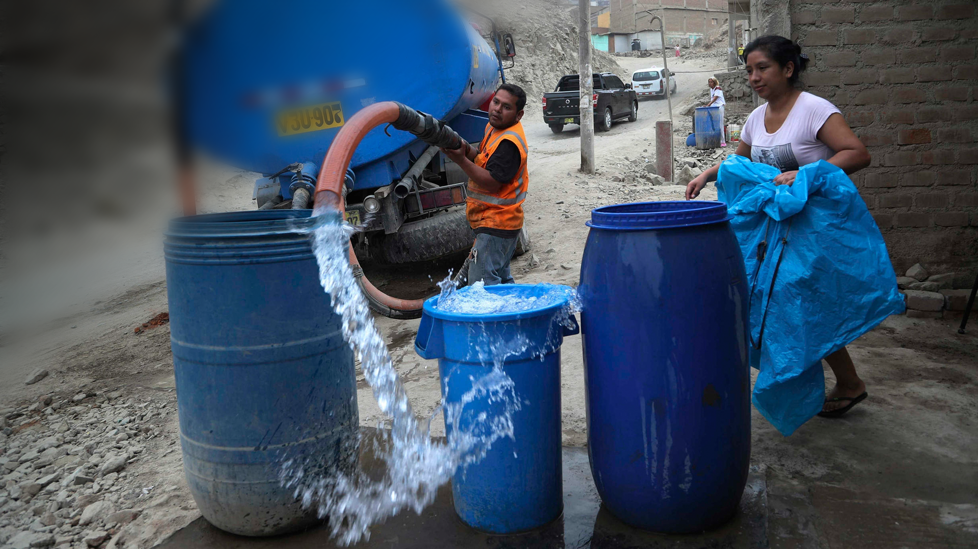
Situación en agua y saneamiento
3.3
5.6
MILLONES DE PERSONAS
MILLONES DE PERSONAS
Consumen agua proveniente de pozo, río, manantial, acequia, agua de lluvia o compran de camión cisterna
Eliminan excretas de manera inadecuada (mediante pozo negro o ciego, río, acequia, canal, campo abierto o aire libre)
Notes:
https://www.inei.gob.pe/media/MenuRecursivo/publicaciones_digitales/Est/Lib1745/libro.pdf
https://www.inei.gob.pe/media/MenuRecursivo/publicaciones_digitales/Est/Lib1745/libro.pdf

Slide 19

Agua: Baja calidad y deficiente continuidad
Continuidad del servicio de agua de algunas ciudades es menor a 6 horas diarias
EPS | Ámbito | Horas por día
SEDAPAL | Pucusana | 1.14
 | San Bartolo | 1.15
 | Punta Hermosa | 1.16
 | Punta Negra | 1.30
EPS MARAÑON S.A. | San Ignacio (Cajamarca) | 1.28
EMAPA PASCO S.A. | Cerro de Pasco | 1.72
EPSSMU S.A. | Bagua Grande | 1.91
SEDAPAR S.A. | Chala | 1.83
EPS EMAPA CAÑETE S.A | Asia | 1.49
EMAPAVIGS S.A. | Nasca | 4.12
SEDALIB S.A. | Huanchaco | 3.51
 | La Esperanza | 3.12
 | El Porvenir | 4.24
 | Florencia de Mora | 4.42
EPS GRAU S.A. | El Alto | 0.77
 | Los Órganos | 1.85
 | Yacila | 3.05
Aunque 89% de hogares tiene acceso a agua, solo el 38% de hogares a nivel nacional, consume agua con estándares aceptables de cloro
Calidad del agua, 2019
% de hogares a nivel nacional
Seguro (cloro ≥ 0.5 mg/lt)
Inadecuada dosificación de cloro (< 0.5 mg/ lt)
Fuente: ENAHO 2019
Elaboración: AFIN
Solo 3.3% de hogares rurales consumen agua con niveles adecuados de cloro

Slide 20
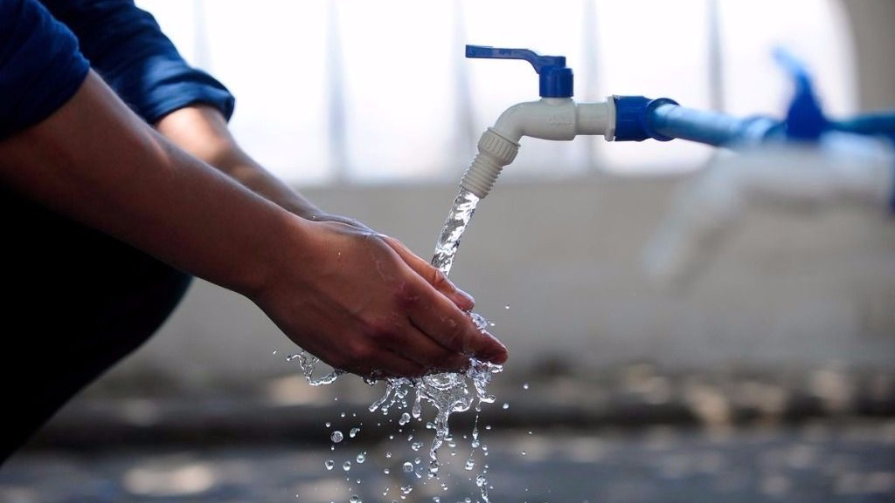
Propuestas de reforma en agua y saneamiento
APP en diferentes segmentos-SEDAPAL y provincias, no solo PTAR
Subsidio cruzado
Agrupamiento de EPS a nivel regional
Compra de servicios

Slide 21

El crecimiento en el acceso al servicio eléctrico…
No habría sido posible sin la participación privada
2018 incluye el efecto de la inversión privada (paneles solares)

Slide 22
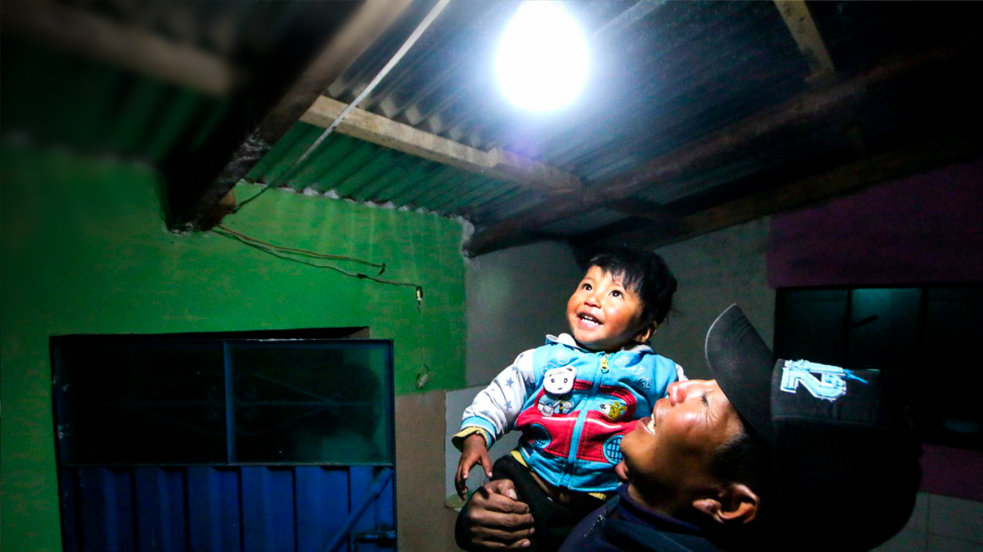
Sin embargo…
1.4
35%
EN 20
REGIONES
MILLONES DE PERSONAS
POBLACIÓN ÁMBITO RURAL
el tiempo promedio de interrupciones de electricidad superó las 24 horas
no tienen alumbrado eléctrico (*)
de la selva carece del mismo (*)
(*) Estimaciones de AFIN, a partir de la ENAHO 2019
Notes:
https://www.inei.gob.pe/media/MenuRecursivo/publicaciones_digitales/Est/Lib1745/libro.pdf
https://www.inei.gob.pe/media/MenuRecursivo/publicaciones_digitales/Est/Lib1745/libro.pdf

Slide 23
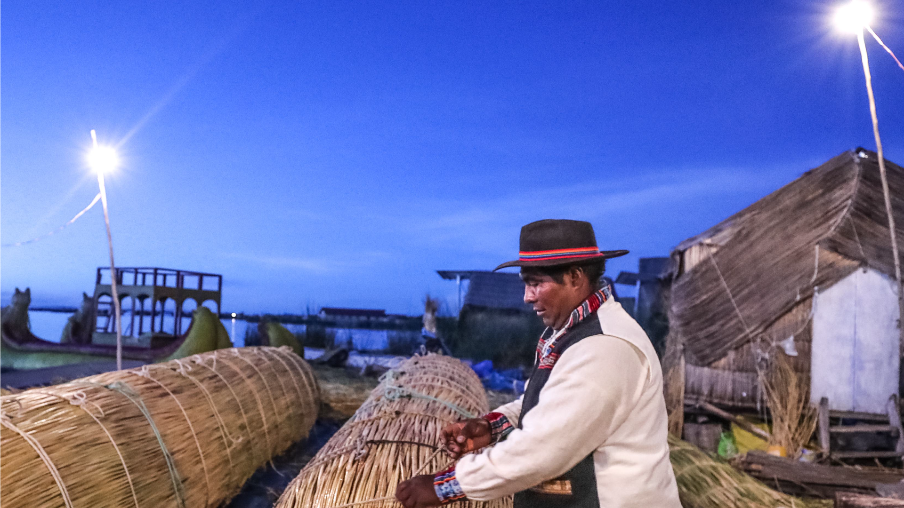
Propuestas para mejorar el acceso a electricidad en zonas rurales
Implementar energía renovable para áreas no conectadas
Promover APP para inversiones en empresas de distribución eléctrica
Parte del FER se destine para la licitación de servicios y no solo de obras

Slide 24
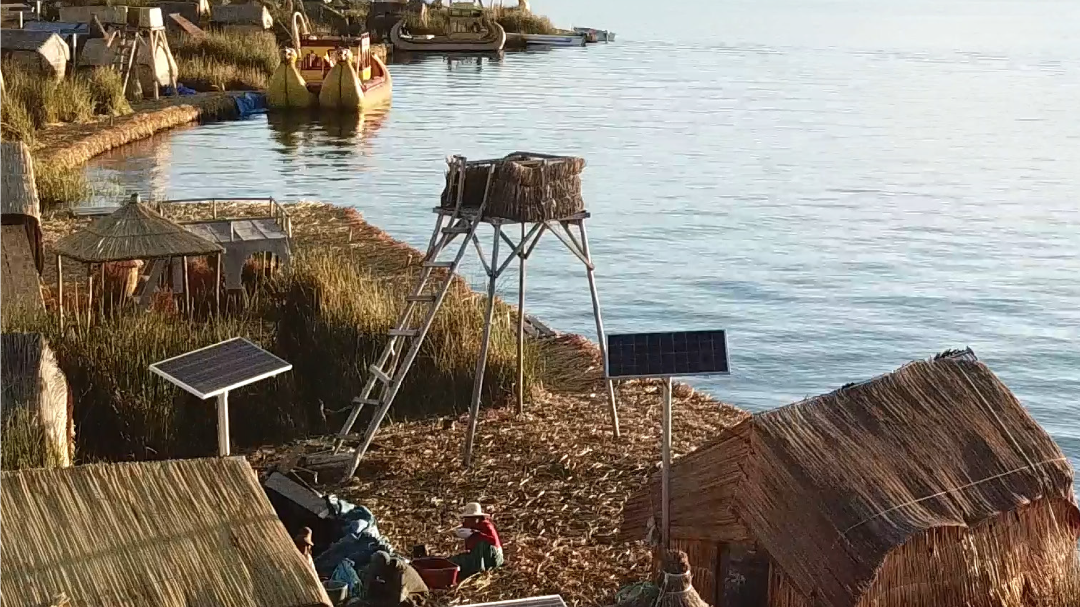
Experiencia positiva de APP en electricidad
Programa Masivo Fotovoltaico para zonas aisladas no conectadas a la red / ERGON
Instalaciones de sistemas fotovoltáicos RER autónomas en 167 provincias de 23 regiones :
200 716 viviendas
2 340 escuelas
639 establecimientos de salud

Slide 25


¿Cómo ha evolucionado la forma en que nos hemos comunicado?
40.1%
DE HOGARES
con acceso a internet
Y AÚN HAY IMPORTANTES RETOS
Fuente: OSIPTEL | Elaboración: AFIN

Slide 26
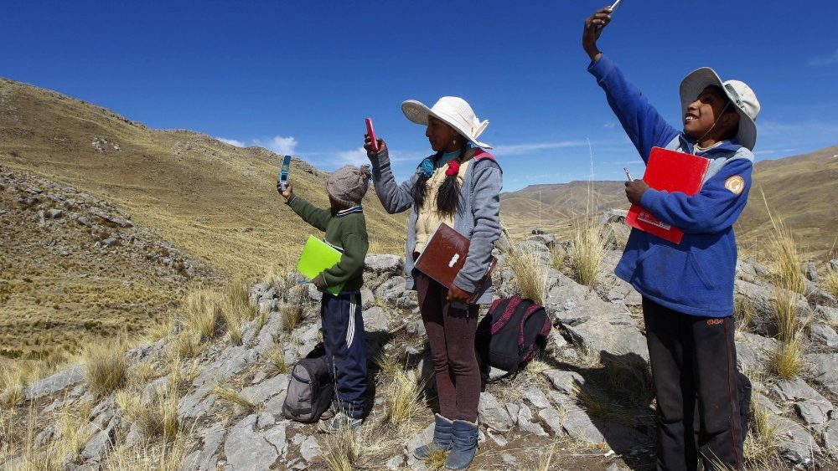
Situación del acceso a internet
5
5.9%
60%
DÉFICIT DE
30,000
MILLONES DE PERSONAS
HOGARES DEL ÁREA RURAL
DE NUESTROS ESTUDIANTES
ANTENAS
Sin conectividad
Cuenta acceso a internet fijo
No tiene internet fijo en su hogar
de telefonía móvil (AFIN)
Notes:
http://dnconsultores.com/informe/inf2021/
https://www.inei.gob.pe/media/MenuRecursivo/boletines/boletin_tics.pdf
https://www.inei.gob.pe/media/MenuRecursivo/publicaciones_digitales/Est/Lib1745/libro.pdf

Slide 27

Propuestas en telecomunicaciones
Eliminar sobre regulación y sobrecostos
Contribuciones y contratos del MTC para expansión
Evaluar reemplazo de acceso universal a servicio universal
Digitalización y simplificación regulatoria

Slide 28
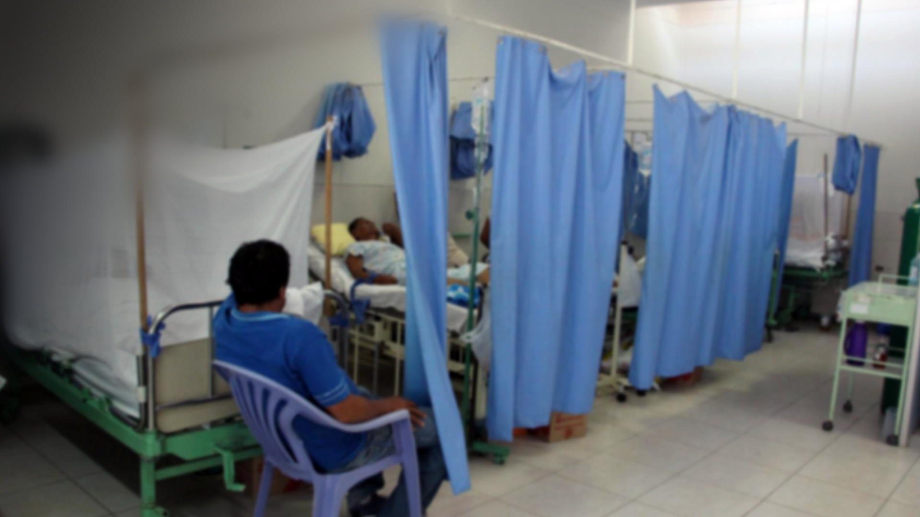
Situación en infraestructura de salud
78%
SE NECESITAN
51%
ESTABLECIMIENTOS DE ATENCIÓN PRIMARIA
281
172
HOSPITALES
ESTABLECIMIENTOS
HOSPITALES
presentan capacidad instalada inadecuada
está en igual estado
de atención primaria
adicionales (pre Covid)
Notes:
ftp://ftp2.minsa.gob.pe/descargas/Transparencia/08Proyectos/2019/Diagnostico-Brechas-Infraestructura-sector-Salud.pdf
ftp://ftp2.minsa.gob.pe/descargas/Transparencia/08Proyectos/2019/Diagnostico-Brechas-Infraestructura-sector-Salud.pdf
ftp://ftp2.minsa.gob.pe/descargas/Transparencia/08Proyectos/2019/Diagnostico-Brechas-Infraestructura-sector-Salud.pdf

Slide 29
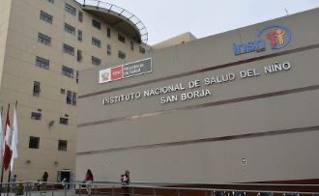
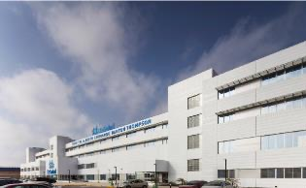
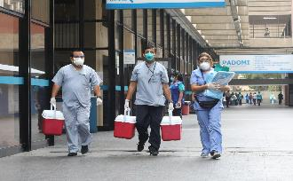



APP: algunos casos exitosos en infraestructura social
Gestión de almacenamiento, distribución y entrega de materiales en la red de almacenes y farmacias de Lima y Callao
Complejos hospitalarios bata blanca “Alberto Barton” y “Guillermo Kaelin”
Instituto Nacional del Niño de San Borja

Slide 30
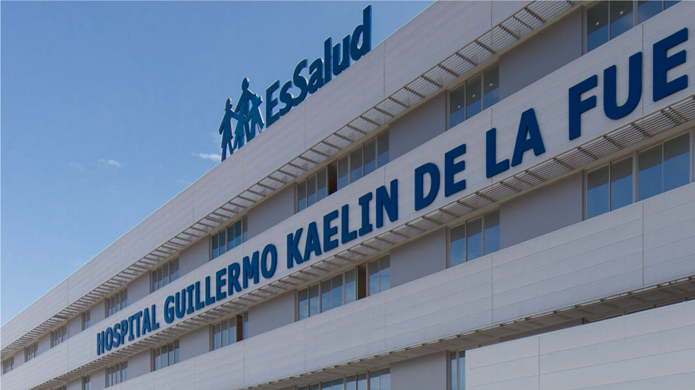
Propuestas en el sector salud
APP Bata Blanca en hospitales nuevos
APP Bata Verde en hospitales existentes
Contratos take or pay sobre niveles de servicio
APP para compra de medicamentos

Slide 31
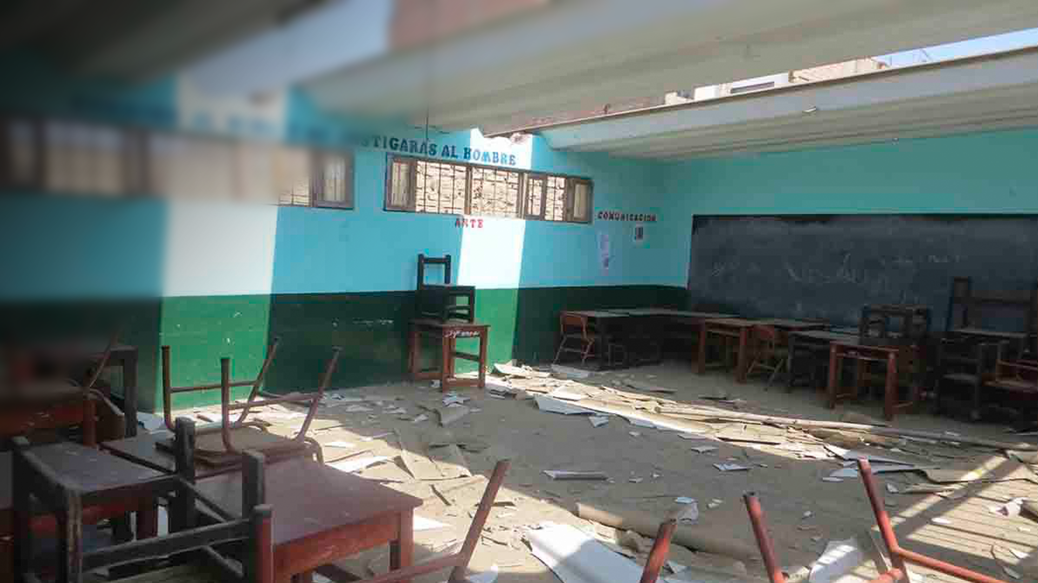
Situación en infraestructura educativa
90%
45%
31%
42%
LOCALES EDUCATIVOS
presenta
CUENTAN
DE NIVEL PRIMARIA
tiene capacidad instalada inadecuada
ALTO RIESGO DE COLAPSO
con agua, alcantarillado y electricidad (ed.básica)
tienen acceso a internet

Slide 32


Propuestas en educación
APP en educación
De infraestructura a servicios
Incluir operación y mantenimiento en los G2G

Slide 33
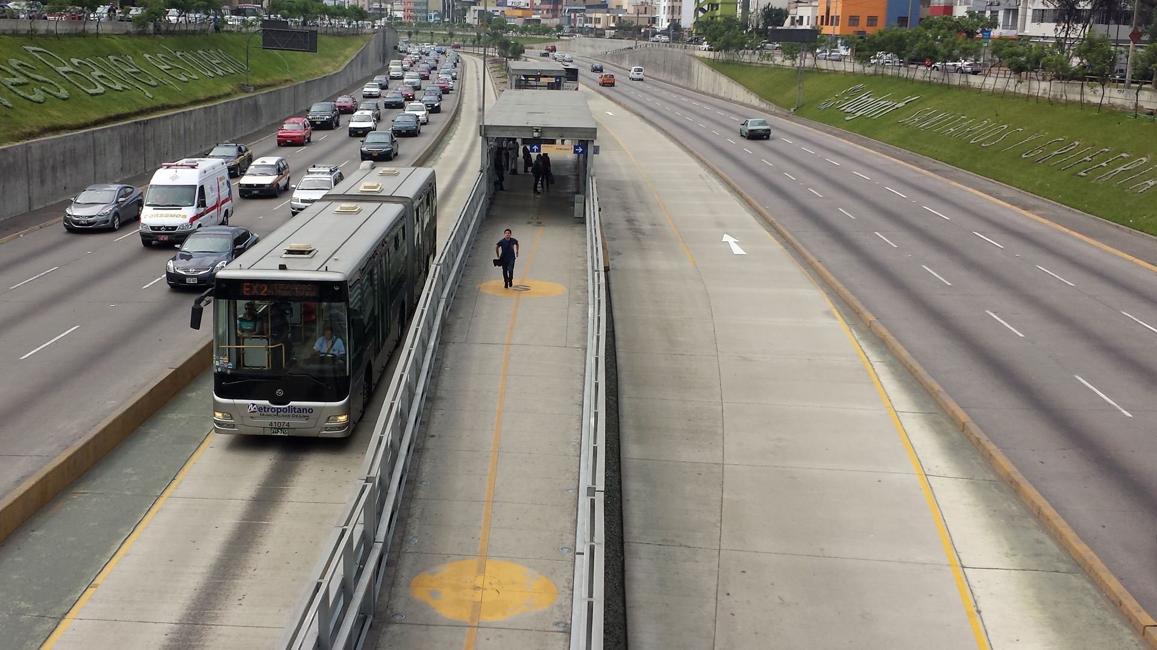
Sistema Integrado de Transporte Urbano de Lima y Callao
Objetivo Sistema integral de transporte urbano de Lima y Callao
Metros, BRT y complementarios (con subsidio para llegar a los más vulnerables), taxis y no motorizados

Slide 34
Inversión en infraestructura por impulsar (Resumen)
13%
Sectores | PNIC - En ejecución | PNIC - Nuevos | Concesiones vigentes 1/ | Paralizado | Proinversión – Por adjudicar 1/ | Proinversión - Para Declarat. de Interés 1/ | Proinversión - En maduración 1/ | Total general
Carreteras | 733 | 5,448 | 160 |  |  |  | 282 | 6,623
Metro / Tren | 3,106 | 3,021 |  |  |  |  |  | 6,126
Aeropuertos | 2,170 | 317 | 75 |  |  |  |  | 2,562
Saneamiento | 66 | 1,370 |  |  | 20 | 152 | 719 | 2,327
Irrigación | 1,162 | 41 |  | 655 |  |  |  | 1,858
Puertos | 915 | 10 | 86 |  |  |  | 540 | 1,552
Electricidad | 566 | 380 |  |  | 54 |  | 105 | 1,105
Salud |  |  |  |  | 254 |  | 405 | 659
Educación |  |  |  |  |  | 449 | 80 | 529
Hidrocarburos |  | 385 |  |  |  |  |  | 385
Telecom | 177 | 155 |  |  |  |  |  | 332
Ferrocarriles |  | 227 |  |  |  |  |  | 227
Vías navegables | 94 |  |  |  |  |  |  | 94
Total general | 8,990 | 11,355 | 321 | 655 | 328 | 601 | 2,130 | 24,379
PBI 2020 (*)
1.6
MILLONES
DE EMPLEOS
US$ 4,388
MILLONES
en IGV
1/ Sin incluir los proyectos priorizados en el PNIC
(*) PBI 2019 creció de 2.2% y 2020 caería 12.5%, en línea con el Reporte de Inflación Junio 2020 del BCRP.
(**) Inversiones de 0.1% del PBI implican la generación de 12 – 13 mil puestos de trabajos (según el Plan Nacional de Infraestructura y Competitividad)
Fuente: Ositran, Proinversión, Macroconsult, Plan Nacional de Infraestructura y Competitividad, Medios de comunicación.

Slide 35
Propuestas generales
Empaquetamiento de proyectos, enfoque territorial, agencia de infraestructura, Modificar ley de contrataciones con PMO, BIM y contratos NEC
Evaluación de acciones de control, no superposición con el funcionario
Revisar ley de APP y eliminar duplicidad de opiniones y exceso de intervención MEF
Pasar del enfoque de infraestructura al de servicios
Implementar reasentamientos para mejorar liberación de áreas
Seguridad jurídica para la inversión
APP para sectores sociales, salud, educación y agua y saneamiento

Slide 36


¿Cómo podemos trabajar juntos en el año del Bicentenario?

